Slide 1
Работу выполнила ученица 11 класса МБОУ СОШ № 1 С.Екатеринославка Крицкая Анастасия
Влияние человека на растительный и животный мир

Slide 2
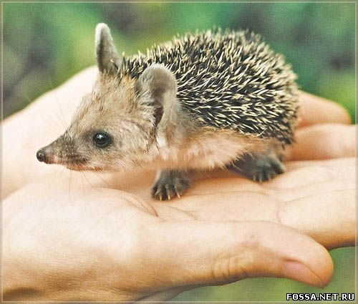
Влияние человека на растительный и животный мир началось еще с древнейших времен и продолжается в более широких масштабах и в настоящее время.
Загрязнение окружающей среды промышленностью
освоение новых земель в степных районах
мелиорация заболоченных земель в нечерноземной полосе
прочая деятельность человека

Slide 3
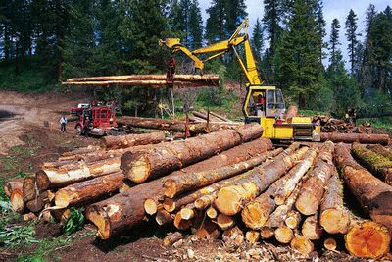
ФОРМЫ ВОЗДЕЙСТВИЯ ЧЕЛОВЕКА НА РАСТЕНИЯ И ЖИВОТНЫХ
Рубка леса
Растения нижних ярусов леса испытывают неблагоприятное влияние прямого солнечного излучения.
У тенелюбивых растений травянистого и кустарничкового ярусов разрушается хлорофилл, угнетается рост, некоторые виды исчезают.
Меняется и животный мир: виды, связанные с древостоем, исчезают или мигрируют в другие места.
Ощутимое воздействие на состояние растительного покрова оказывает массовое посещение лесов отдыхающими и туристами. В этих случаях вредное влияние заключается в вытаптывании, уплотнения почвы и ее загрязнении.

Slide 4
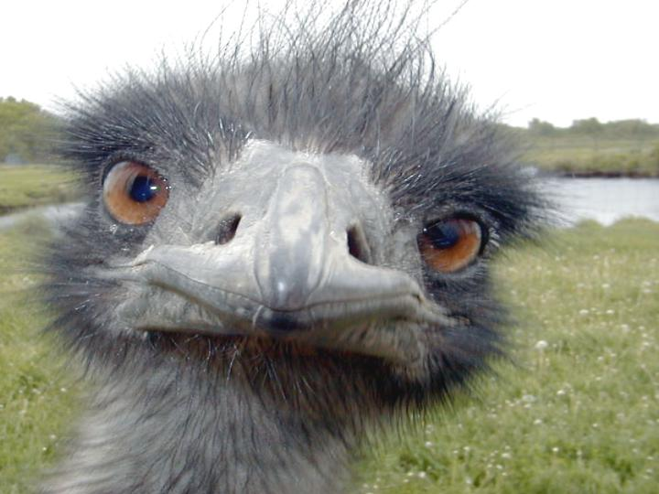
ИСТРЕБЛЕНИЕ ВИДОВ

Slide 5
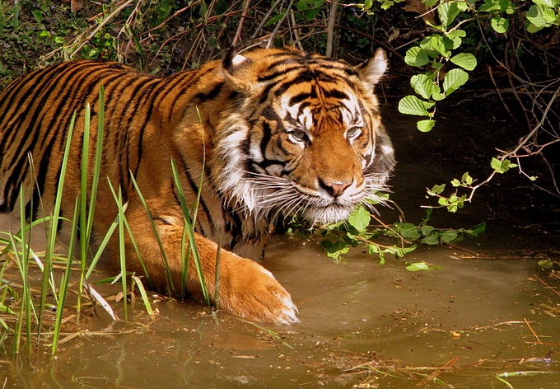
Считается, что с 1600 г. человеком было истреблено более 160 видов и подвидов птиц и не менее 100 видов млекопитающих
Многие виды животных находятся на грани вымирания или сохранились только в заповедниках.
На численность животных оказывает влияние и хозяйственная деятельность человека, не связанная с промыслом. Резко снизилась численность уссурийского тигра. Это произошло в результате освоения территорий в пределах его ареала и сокращения кормовой базы.
Для морских млекопитающих очень неблагоприятно влияние загрязнения воды. В таких случаях оказывается неэффективным запрет на отлов животных.

Slide 6
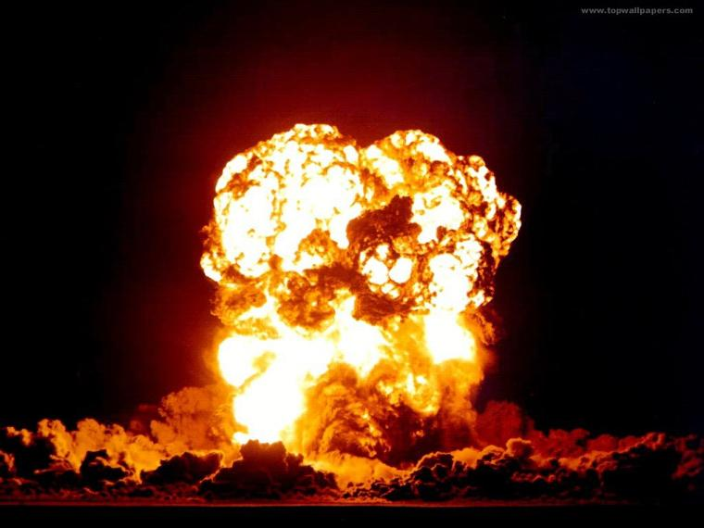
РАДИОАКТИВНЫЕ ЗАГРЯЗНЕНИЯ
Проблема радиоактивного загрязнения возникла в 1945 г. после взрыва атомных бомб, сброшенных на японские города Хиросиму и Нагасаки. Испытания ядерного оружия, производимые до 1963 г. в атмосфере, вызывали глобальное радиоактивное загрязнение. При взрыве атомных бомб возникает очень сильное ионизирующее излучение, радиоактивные частицы рассеиваются на большие расстояния, заражая почву, водоемы, живые организмы.
При ядерном взрыве образуется громадное количество мелкой пыли, которая держится в атмосфере и поглощает значительную часть солнечной радиации.
В настоящее время практически любая территория планеты от Арктики до Антарктиды подвержена многообразным антропогенным влияниям. Вся биосфера находится под все усиливающимся давлением деятельности человека, поэтому актуальной задачей становятся природоохранительные мероприятия.

Slide 7
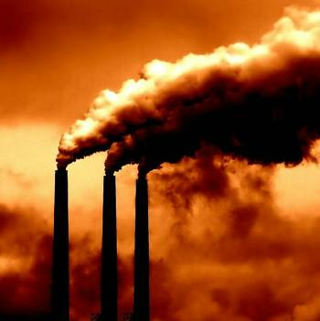
ИНЫЕ ЗАГРЯЗНЕНИЯ, ВЛИЯЮЩИЕ НА ЖИВОТНЫЙ И РАСТИТЕЛЬНЫЙ МИР
Главными источниками загрязнения в атмосфере является сжигание сланцев, нефти, углей, газа в индустрии, в сельском хозяйстве, в быту.

Slide 8
В 1992 году в Рио-де-Жанейро (Бразилия) была подписана Международная конвенция о биологическом разнообразии. В ней выражена решимость общими усилиями сохранять и поддерживать богатство всего живого. Удастся ли людям добиться этой цели, покажет будущее.

